Slide 1
经传多赢
短线突击营
经传多赢
短线突击营
.
每周日至周四 19:30-20:15 火爆开讲

Slide 2
四月展望
避高就低
主讲老师
罗雪奎
课程日期
2025.3.30
执业编号
A1120616080001
中国·广州

Slide 3
PART 01
大 盘

Slide 4
本节课内容大纲
1.S点背离风险释放，规避高位股
2.四月历年走势的特征和策略
3.短期规避即将到来的牛线下移

Slide 5
股票的不同阶段
①高控盘股补跌
②补涨股轮动加快
③分时喇叭口频繁出现

Slide 6
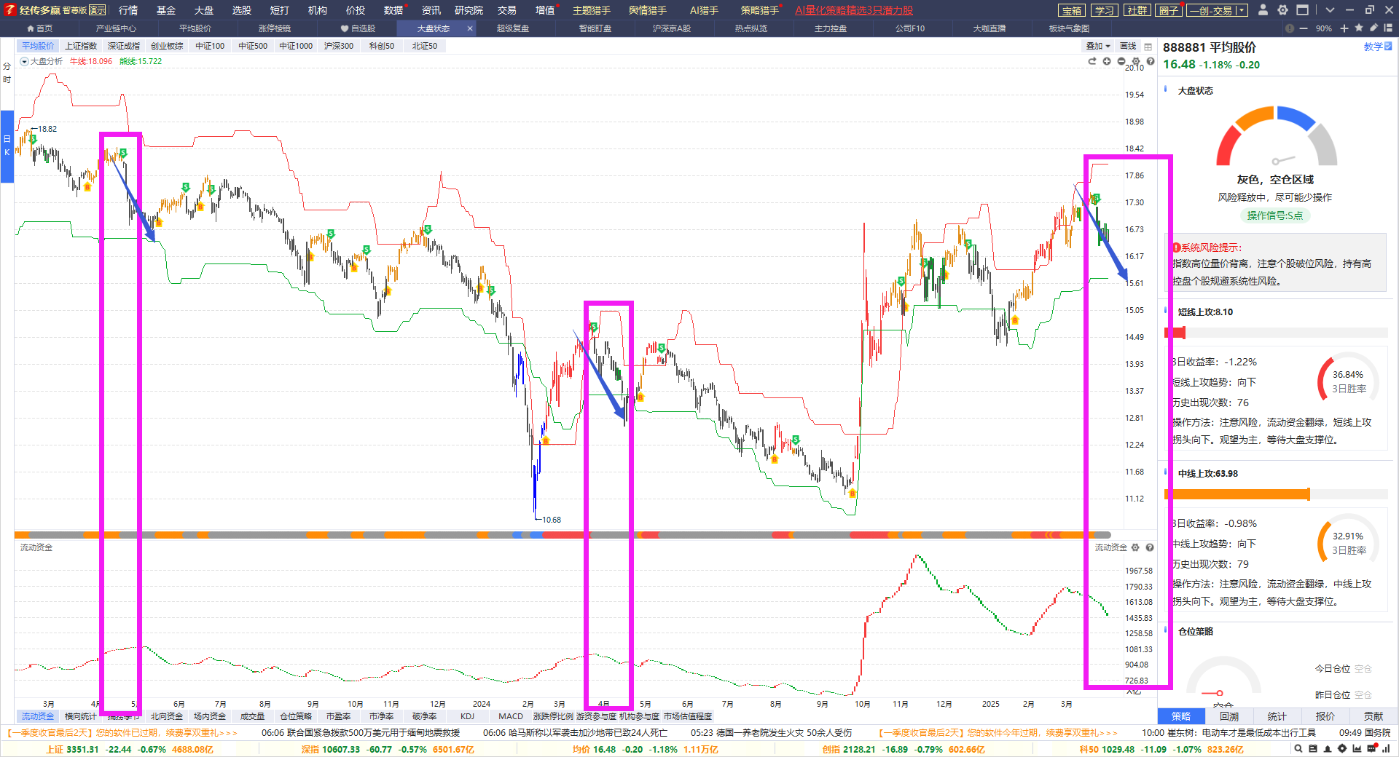
1.历年四月获利盘回吐
历年四月存在调整浪
注意高标个股的释放
（在60日线上有一定涨幅）
①2024年4月12日‌。中国证监会发布了《关于严格执行退市制度的意见》，进一步严格了强制退市标准，业界称之为“史上最严退市新规”。

Slide 7
2.大盘的调整浪释放
两个关键点：
①资金翻红（解除背离）
②跌到熊线（释放背离）

Slide 8
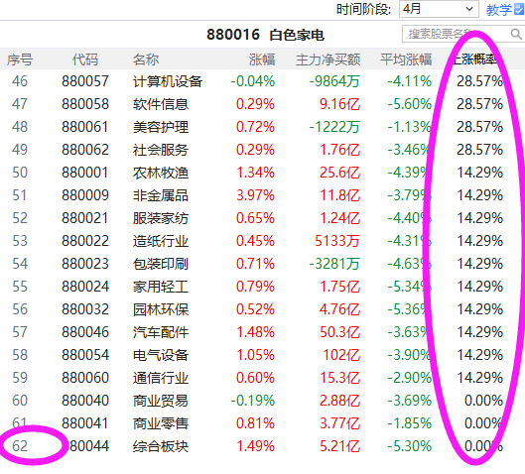
3.一季度板块历史胜率
四月只有三个板块过去五年胜率大于70%，其他的大多数以调整为主
（家电、酒、药） 防御性板块，题材类胜率较低，警惕高标补跌+业绩风险

Slide 9
十一月行情展望

Slide 10
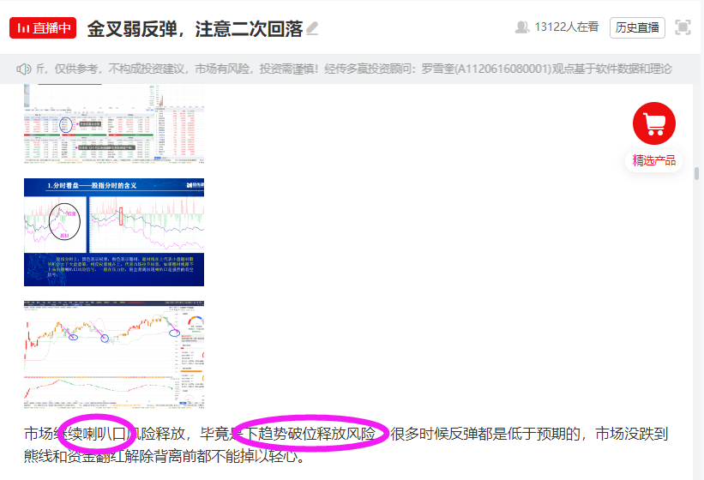
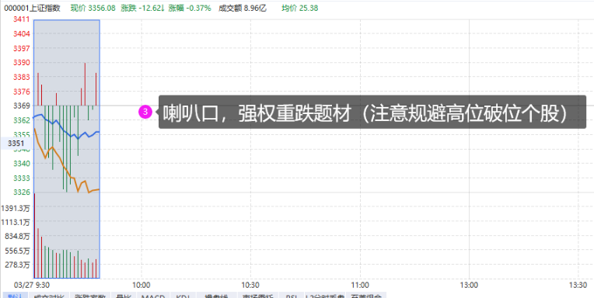
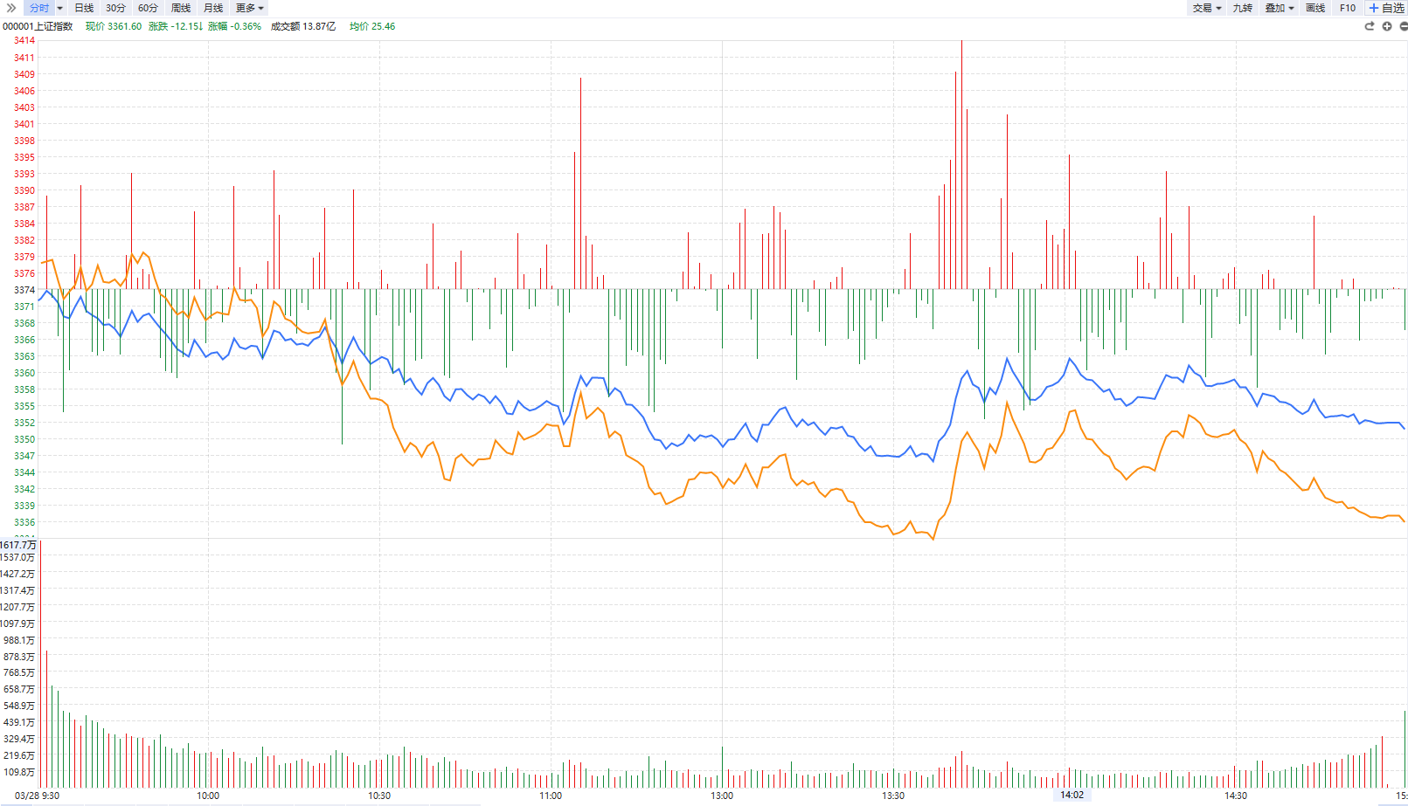
4.喇叭口的影响
（3.27日）
题材尝试反弹
（3.28日）
资金不足，题材加速
调整持续呈现喇叭口
喇叭口一般出现在市场到达历史平台附近，大盘资金背离无法突破的时候，这时候拉冷门权重护指数红盘，掩护题材破位走弱，是强烈的看空信号。

Slide 11
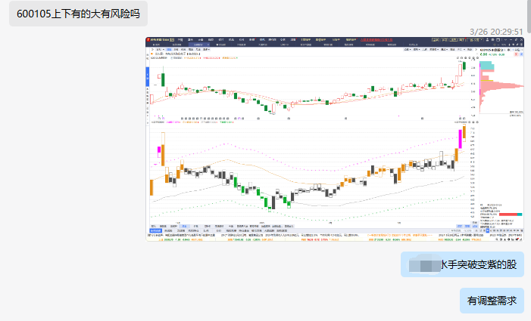
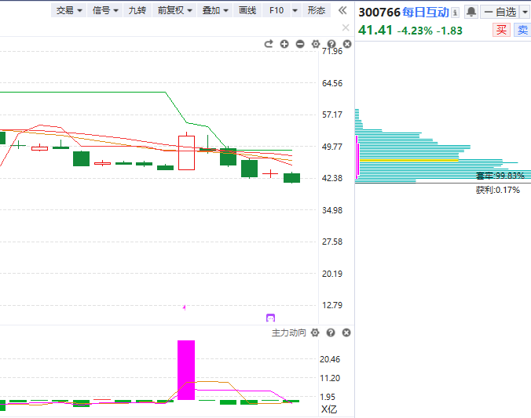
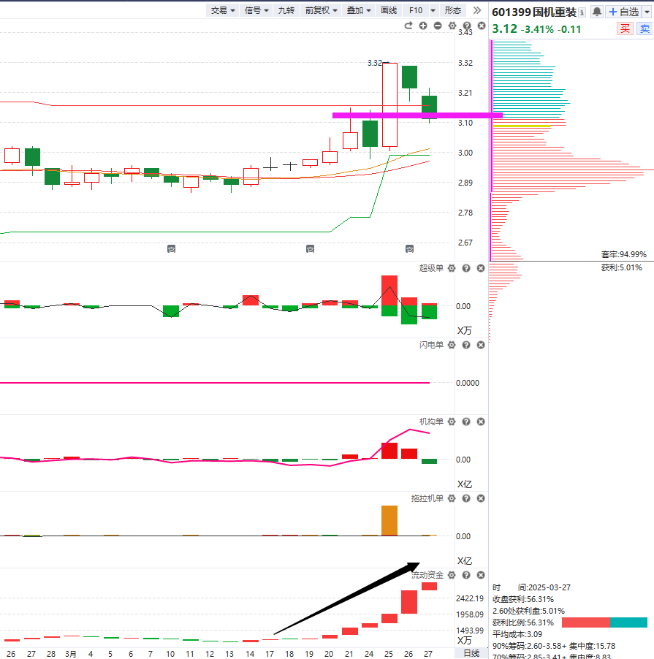
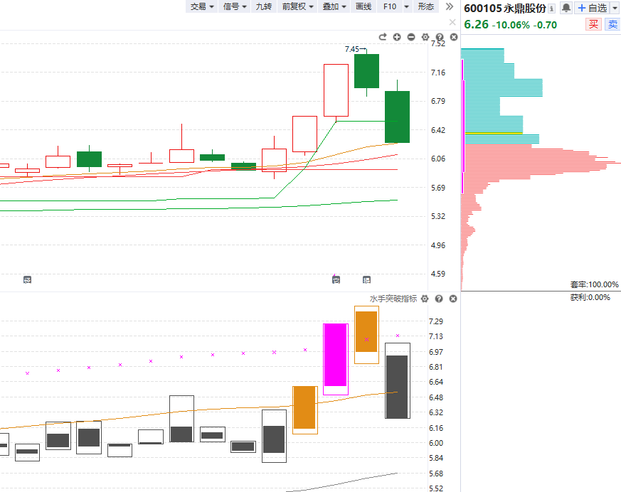
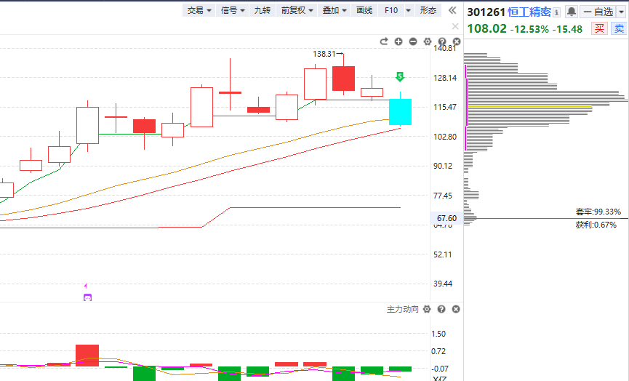
5.大盘喇叭口影响
①水手突破变紫个股加速调整
②前期高标破位数量增加
③到支撑位护盘意愿减弱

Slide 12
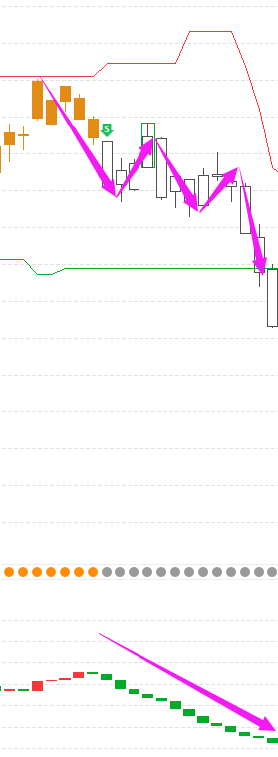
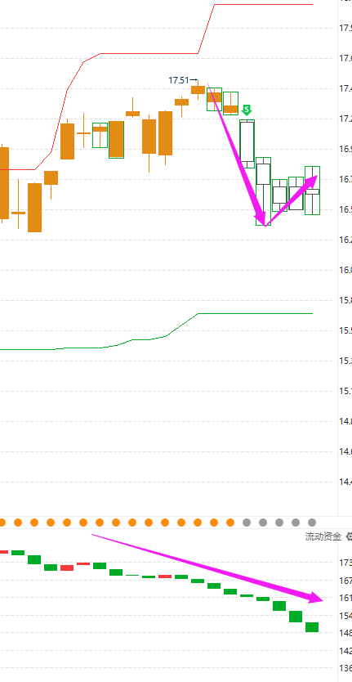
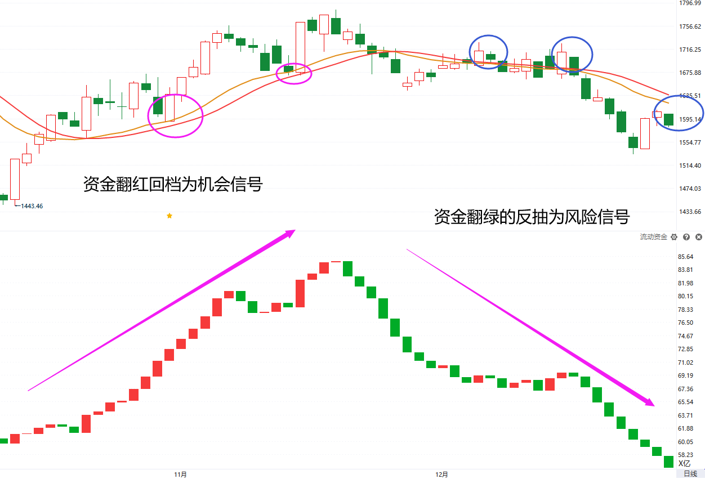
6.未来一周小心风险释放
重要时间线：
①3.20急挫
②4月初牛线下移
现在：
存在牛线下移风险
只卖不买策略应对
12.30提示大幅降低仓位
①规避2月以来的高标个股
②水手突破变紫个股小心冲顶
③低位低吸错杀但资金翻红个股逢阳线收缩仓位
④减少进场操作，控制仓位三成以内

Slide 13
PART 02
市场看点

Slide 14
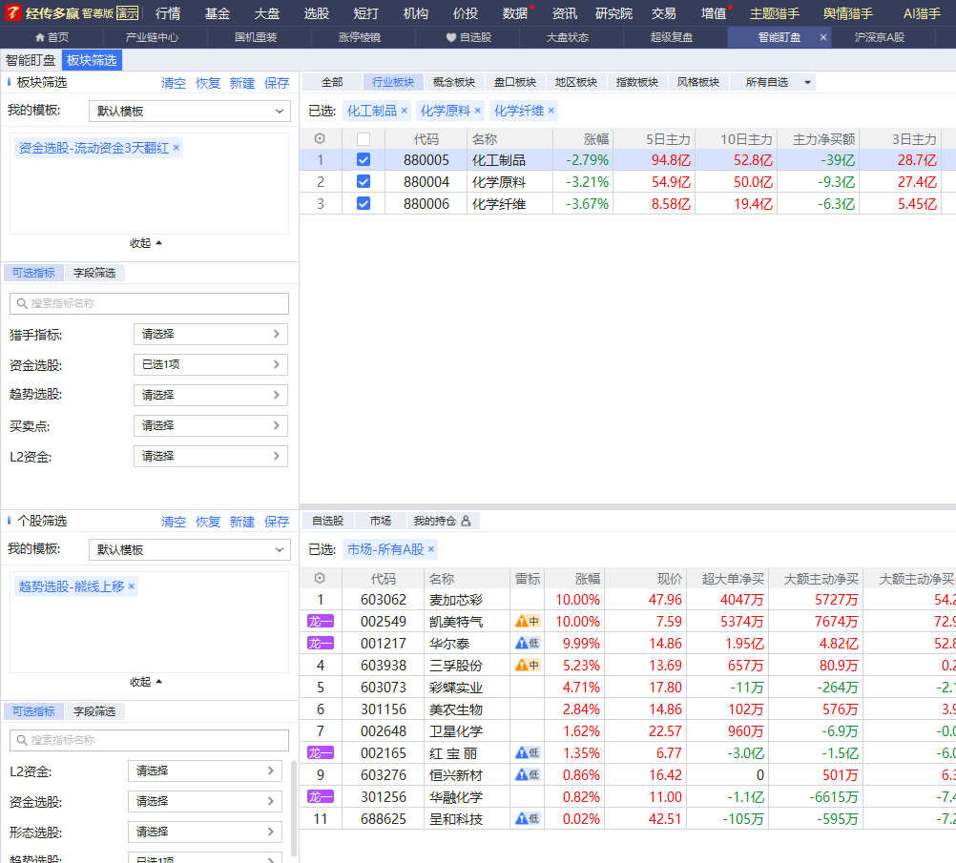
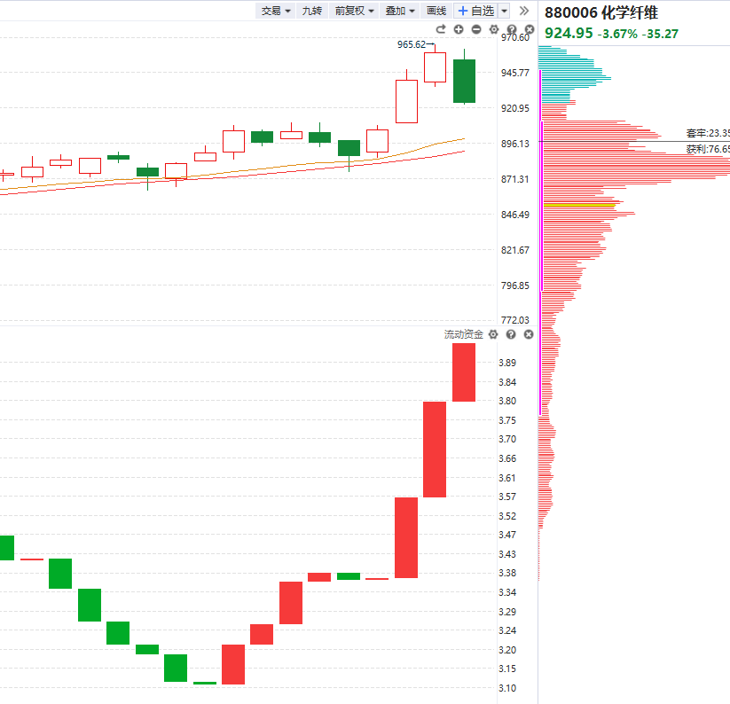
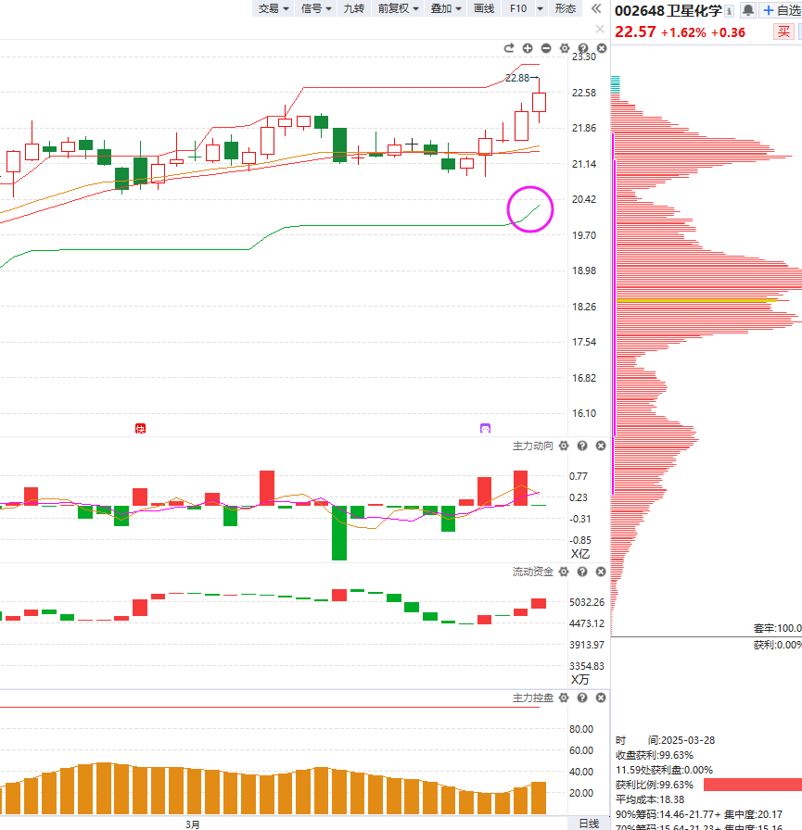
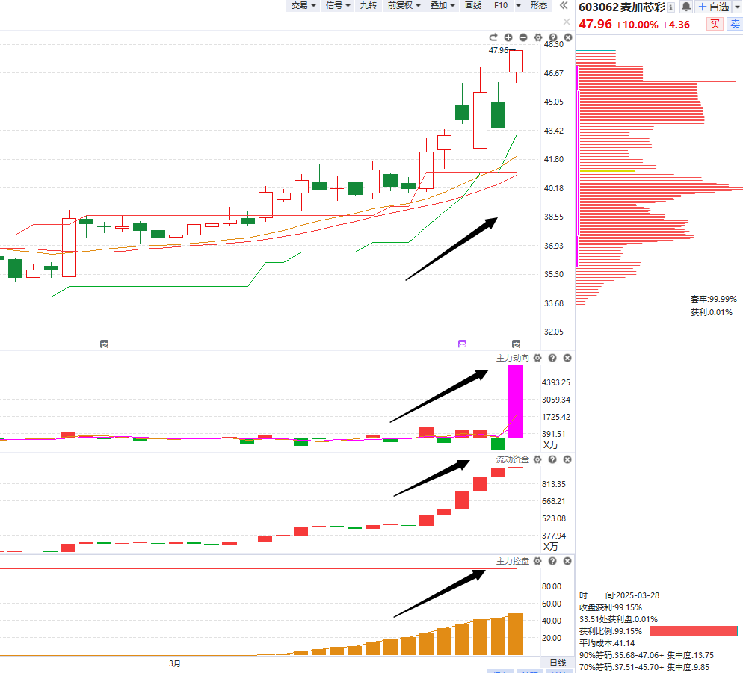
1.逆势进攻板块选择
大盘跌选资金翻红
大盘涨选熊线上移

Slide 15
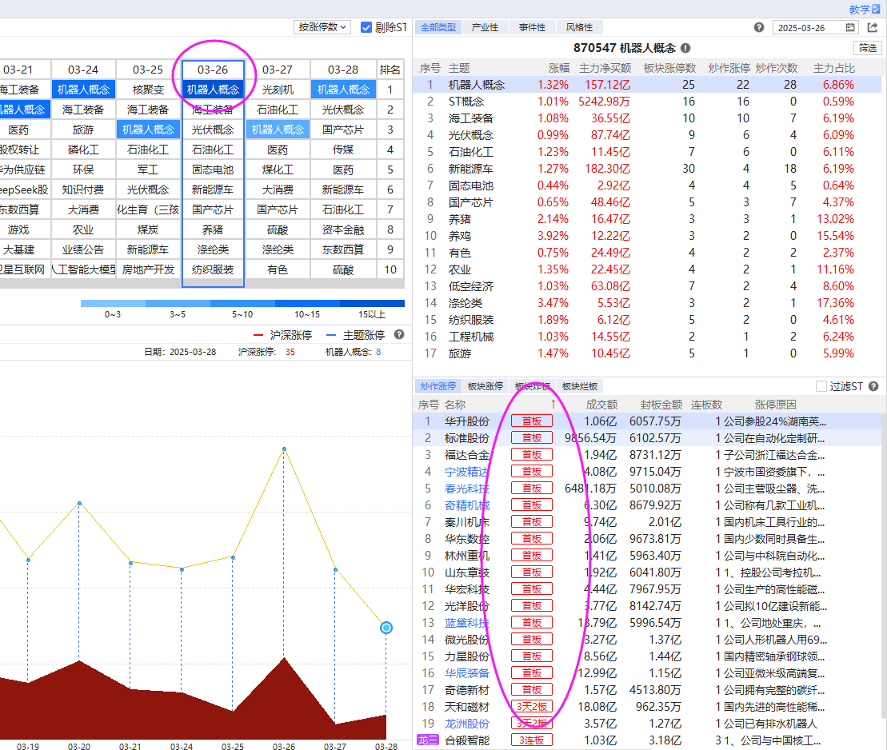
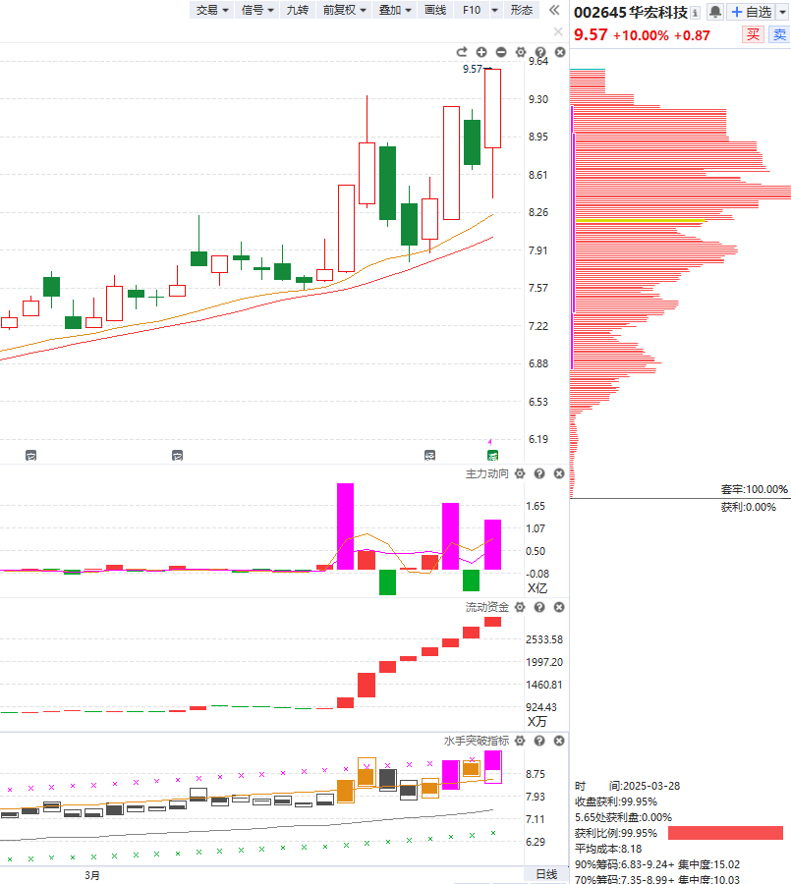
2.猎手+热点
热点强者恒强（但是分化较大）
很多水手突破变紫的直接下挫
操作需要谨慎

Slide 16
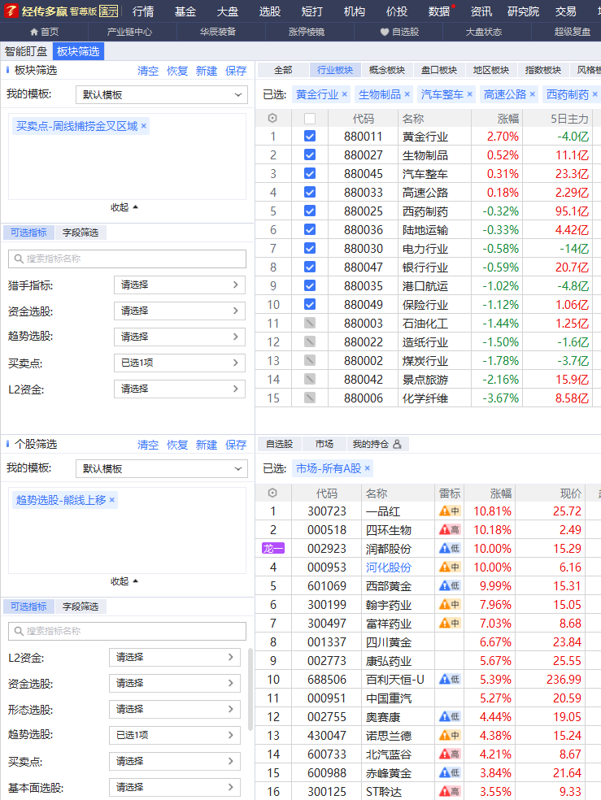
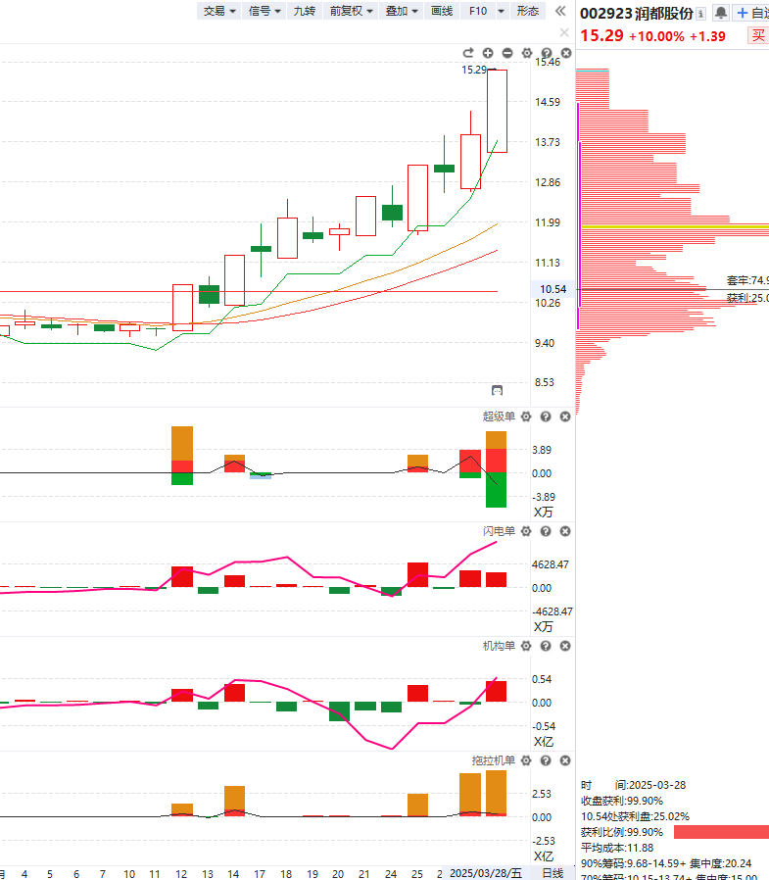
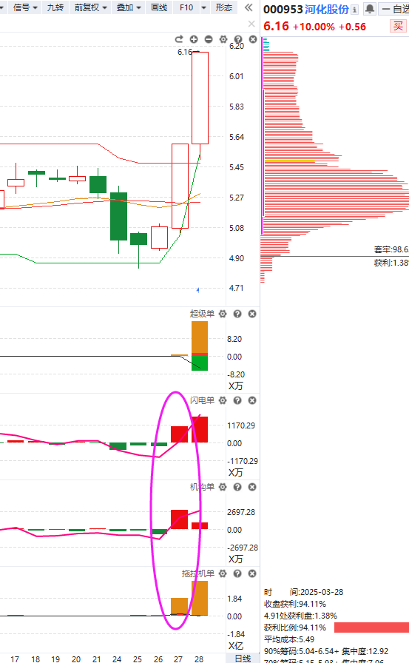
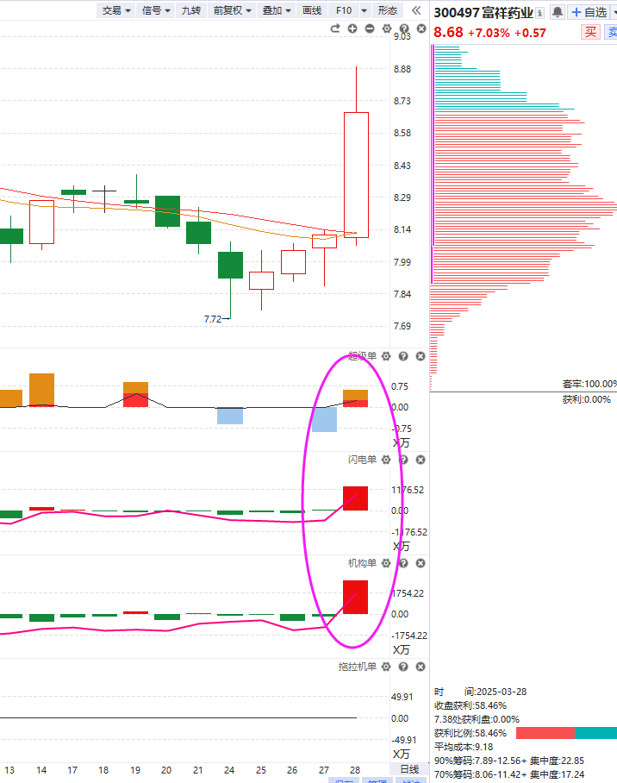
3.率先周线金叉

Slide 17
附：个股走强走弱的区别

Slide 18
附：上涨的承压信号
2.量价（捕捞季节）背离
1.上引线、阴包阳
3.周线死叉，日线回档易破位
4.上涨资金翻绿
5.墓碑量信号
6.买单减少，大卖单出现（L2)

Slide 19
周线死叉日线回档易破位

Slide 20
三阳开泰——60分和日线波段

Slide 21
九套战法

Slide 22
主力状态的用法
红色：强于大盘
蓝色：弱于大盘
紫色：游资拉升
黄色：控盘状态
找到强于大势的股，选股的核心就是想办法强于对标物

Slide 25
让投资遇见美好
我司所有工作人员均不允许推荐股票、不允许承诺收益、不允许代客理财、不允许合作分成、不允许私下收款，如您发现有任何违规行为，请立即拨打400-9088-988向我们举报！
风险提示：所有信息及观点均来源于公开信息及经传软件信号显示，仅供参考，不构成最终投资依据，软件作为辅助参考工具，无法承诺收益，投资者应正视市场风险，自主作出投资决策并自行承担投资风险。投资有风险，入市须谨慎！

